Slide 1

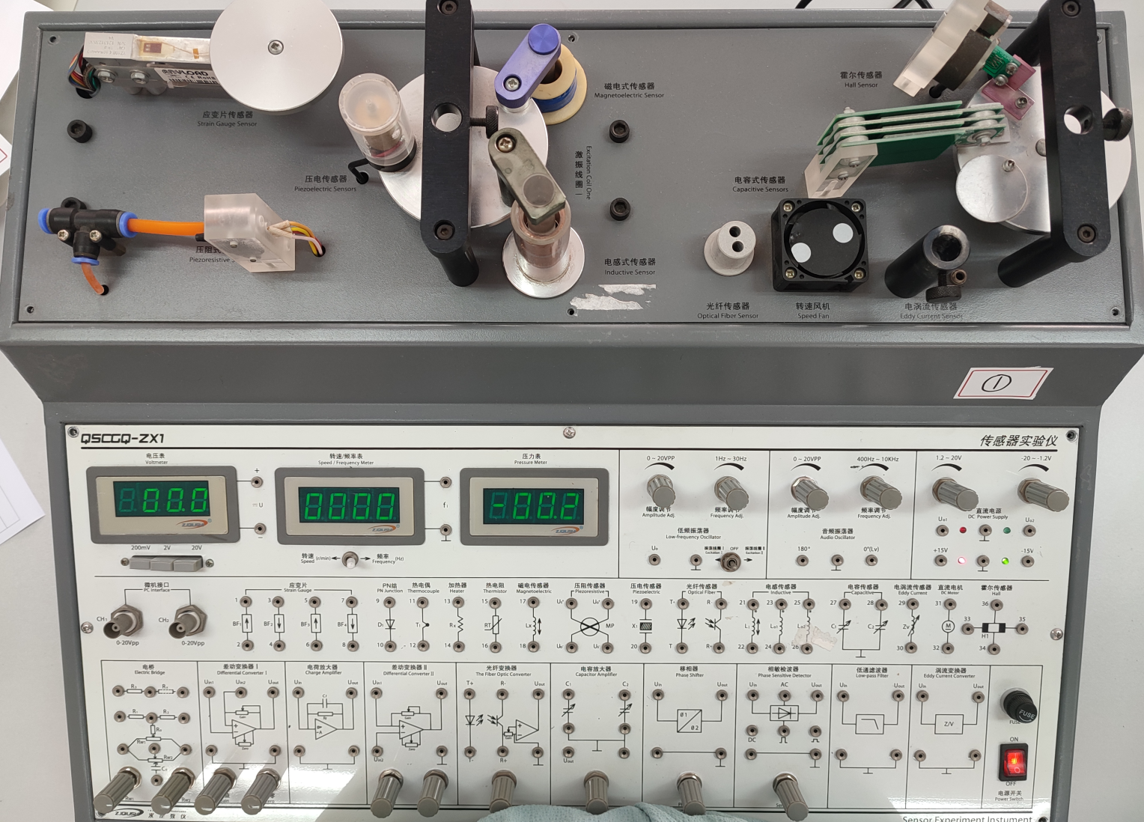
实验台介绍
传感器综合实验
压电传感器
磁电式传感器
电容式传感器
霍尔传感器
应变片传感器
振动台Ⅰ
振动台Ⅱ
压阻式传感器
电感式传感器
光纤传感器
电涡流传感器
信号测试模块
信号发生模块
传感器信号模块
信号处理模块

Slide 2
传感器综合实验二：三段式电感传感器的动静态测量
传感器综合实验一：相关电路模块的性能测试
移相模块
放大模块
检波模块
电桥模块

Slide 3
实验二：传感器综合实验1
金属箔式应变片性能及全桥测试实验
移相器实验
相敏检波器实验

Slide 4
注意事项
差动放大器，逆时针旋到底增益最大，差动放大器需要先调零，再接入电路。
实验电路板所有的地，请在使用过程中接一起，防止电路板的地没有共到一起。
能用短的连接线就不用长的，不要两根线拼接使用。
实验过程多记录，有些需要保存图片进行说明，请选取合适素材，完成最终实验报告电子版。
保持实验台整洁。

Slide 5
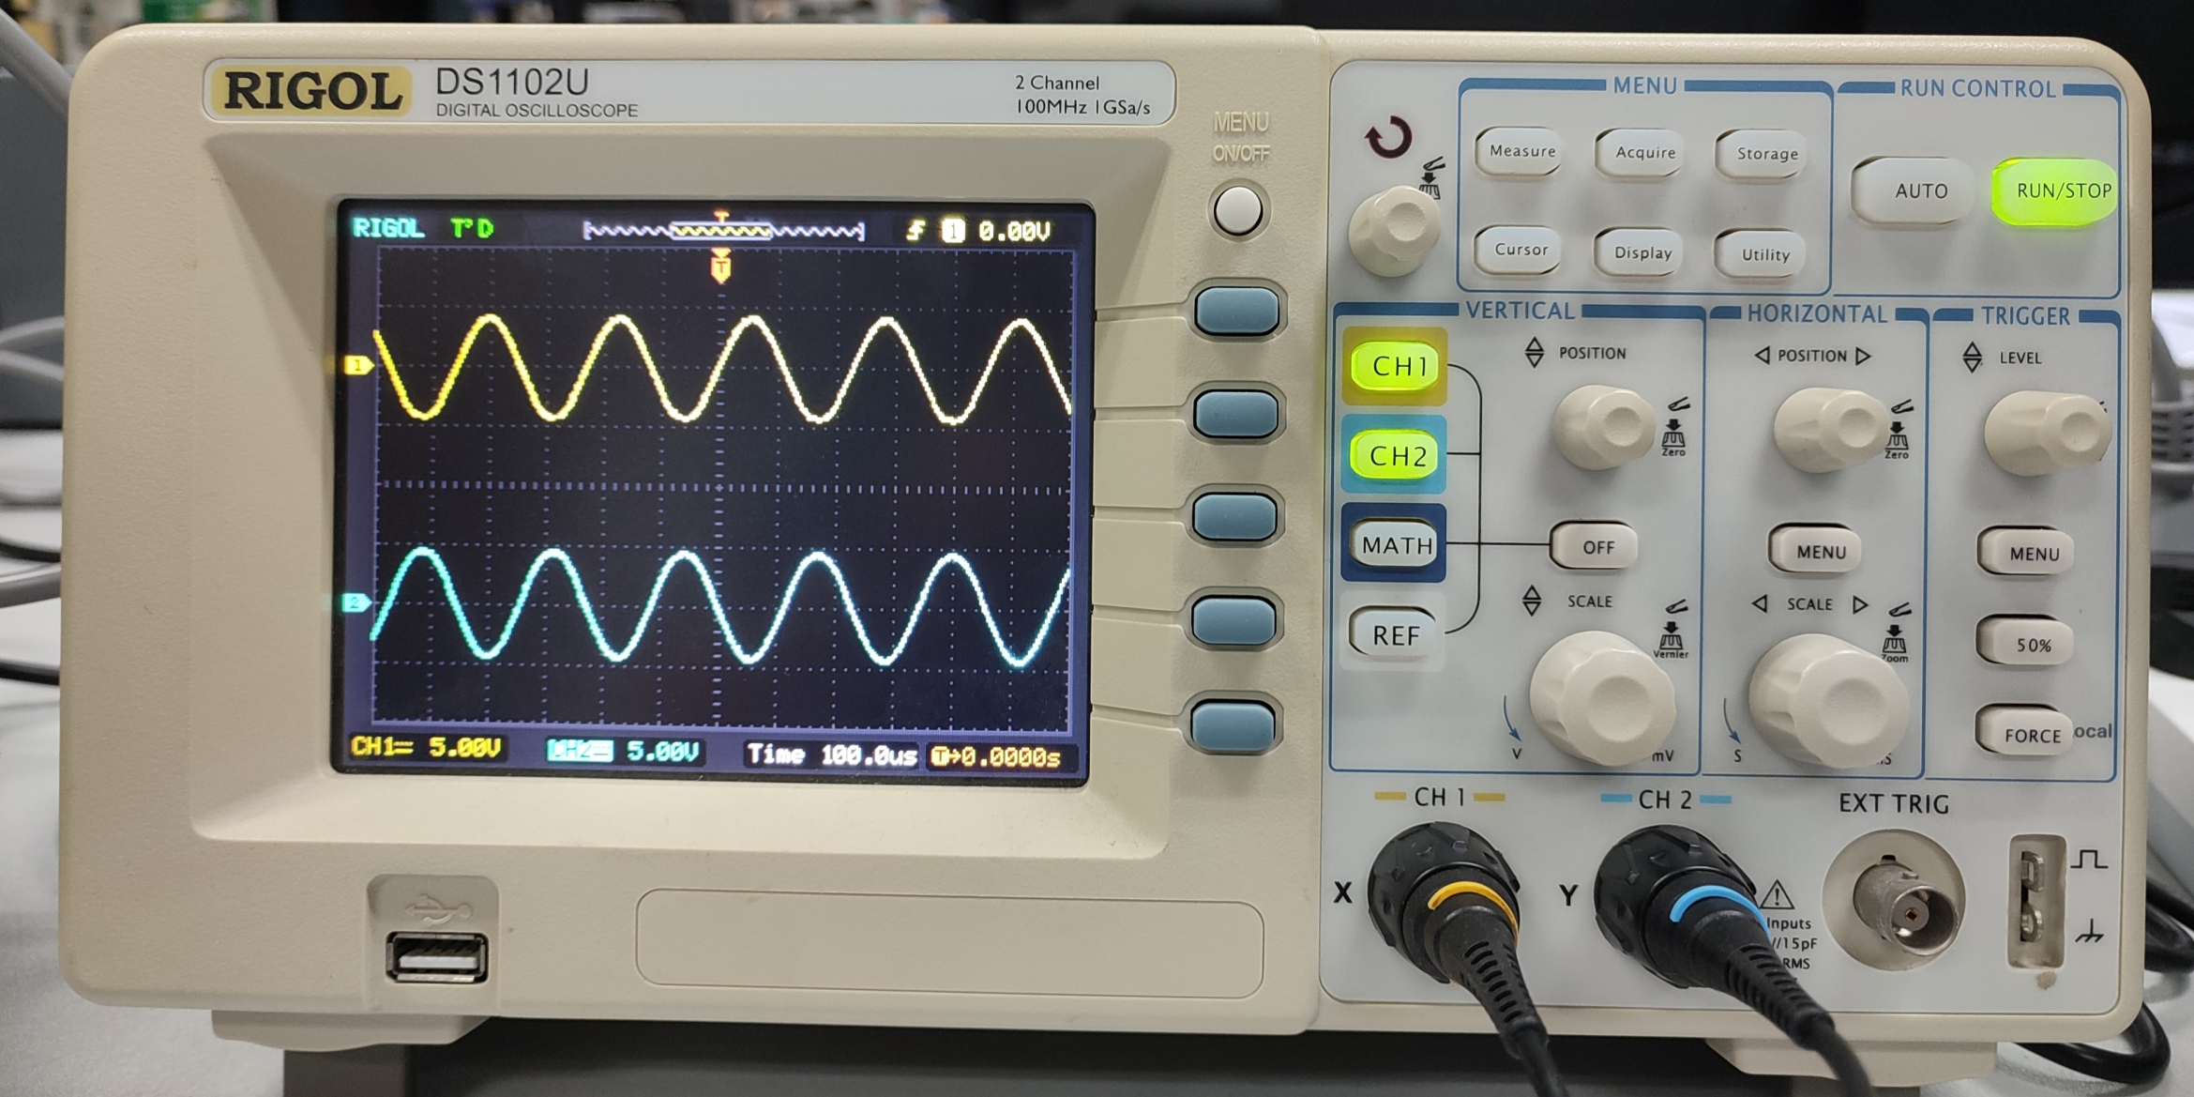
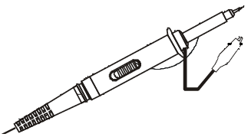
示波器使用
多功能旋钮，重要！！
旋转可以进行选项调整
按下可以进行选择确认
Auto进行自动测量
旋钮调节波形 垂直、水平位移
旋钮调节波形 垂直、水平比例
探针头
接待测信号
鳄鱼夹
接地
探头衰减系数切换
小信号不衰减，选X1

Slide 6
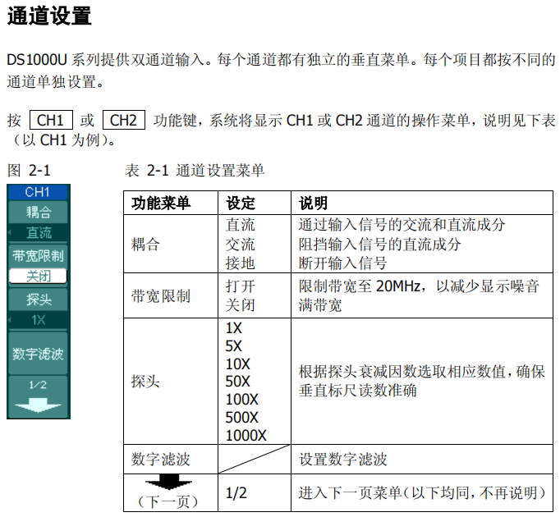
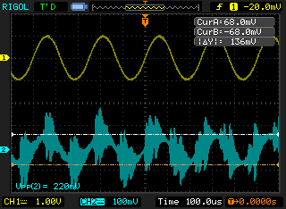
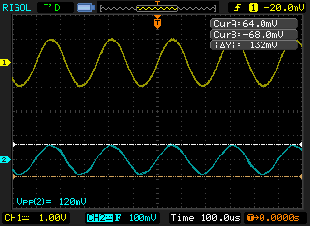
数字滤波的影响

Slide 7
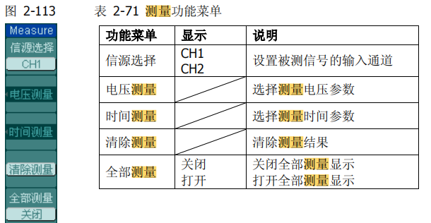
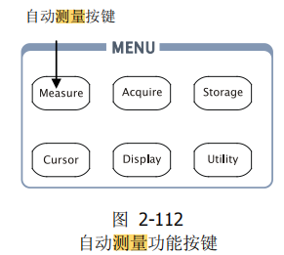
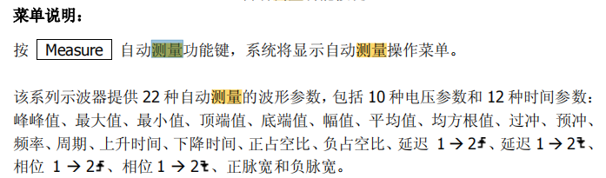
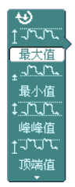

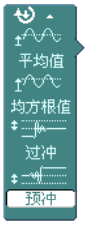
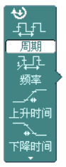
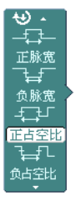
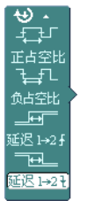
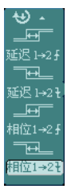
Measure自动测量
10 种电压测量参数
12种时间测量参数

Slide 8
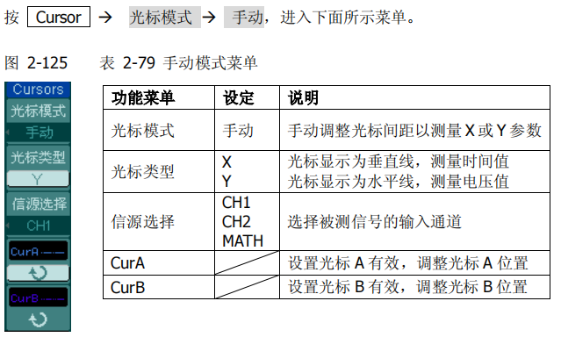
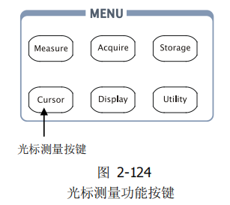
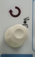
Cursor光标测量
信号比较小又有比较多可见杂波的时候，采用光标模式，进行手动测量，可以提取有用信息。
通过旋动多功能旋钮（ ）改变选中的光标的位置。
选择 X 光标类型时，获得相应波形处的时间值及差值。
选择 Y 光标类型时，获得相应波形处的电压值及差值。

Slide 9
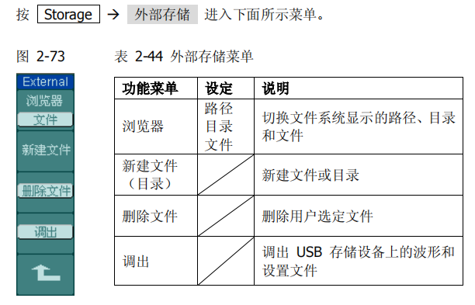
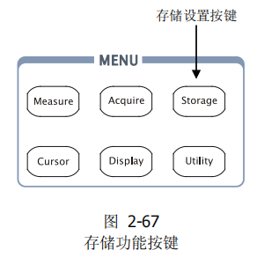
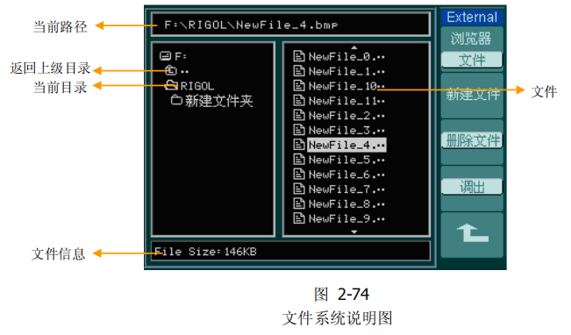
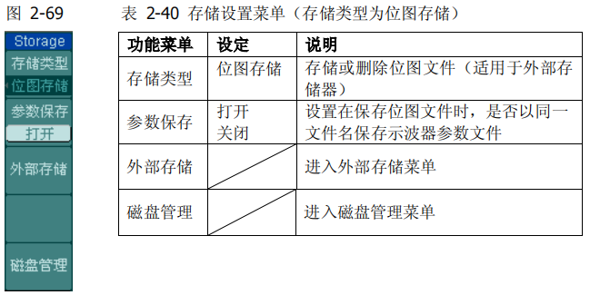
Storage波形图片存储
④
①
③
插入U盘
⑤
②
输入文件名并保存
请及时在电脑查看并保存记录的图片，防止意外发生造成数据丢失！！

Slide 10
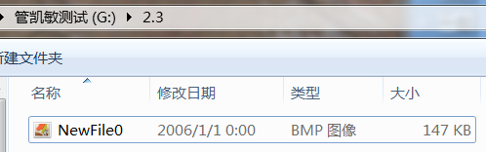
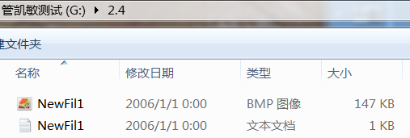
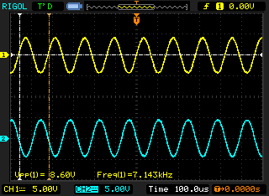
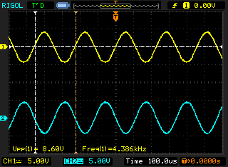
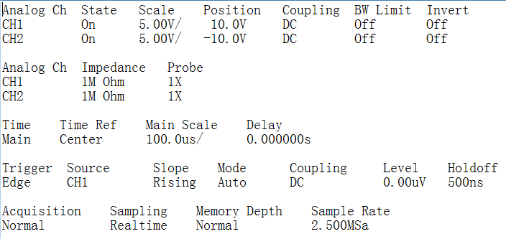
Storage波形图片存储
参数保存关闭
参数保存打开

Slide 11
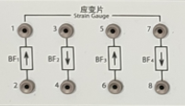
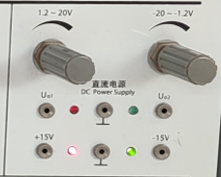
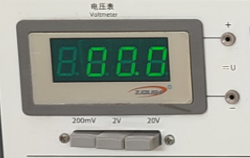
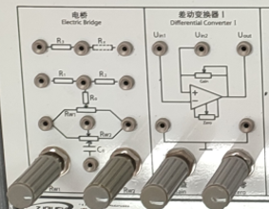
实验2.1：金属箔式应变片性能及全桥测试实验
传感器信号模块
被测对象力的变化转变为电阻值的变化
信号显示记录模块
电压表，也可以用万用表的直流档
信号发生模块 直流电源
信号处理模块
电桥、差动变换器1
对微弱信号调理、放大

Slide 12
电桥原理
单臂
全桥
调零
半桥

Slide 13
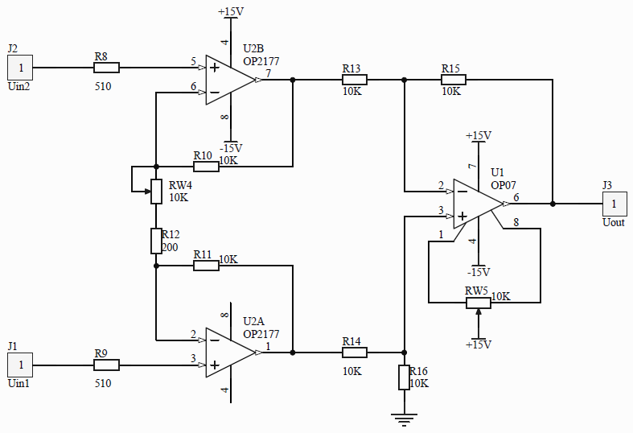
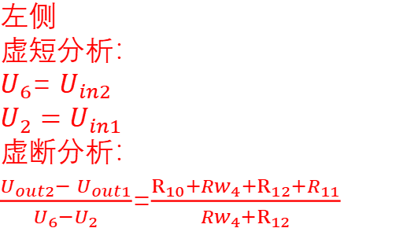

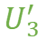
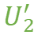
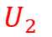
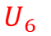


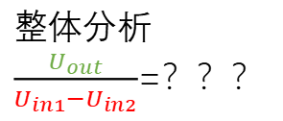
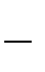
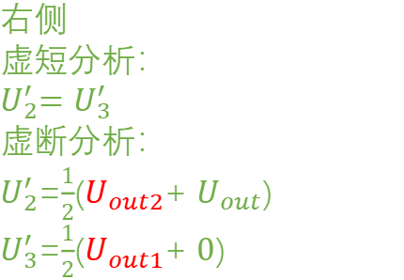


电路分析-差动放大器1放大倍数分析
左侧
虚短分析：
$U_{6}$= $U_{in2}$
$$U_{2}=U_{in1}$$
虚断分析：
$\frac{U_{out2}− U_{out1}}{U_{6}−U_{2}}$=$\frac{R_{10}+{Rw}_{4}+R_{12}+R_{11}}{{Rw}_{4}+R_{12}}$
$$U_{in2}$$
$$U_{out2}$$
$$U_{2}^{′}$$
$$U_{6}$$
右侧
虚短分析：
$U_{2}^{′}$= $U_{3}^{′}$
虚断分析：
$U_{2}^{′}$=$\frac{1}{2}$($U_{out2}$+ $U_{out}$)
$U_{3}^{′}$=$\frac{1}{2}$($U_{out1}$+ $0$)
$$U_{out}$$
$$U_{2}$$
$$U_{in1}$$
$$U_{3}^{′}$$
整体分析
$\frac{U_{out}}{U_{in1}−U_{in2}}$=？？？
$$U_{out1}$$

Slide 14
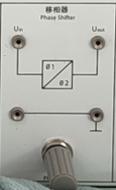
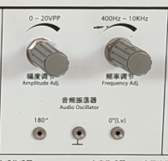
实验2.2：移相器实验

Slide 15
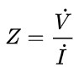
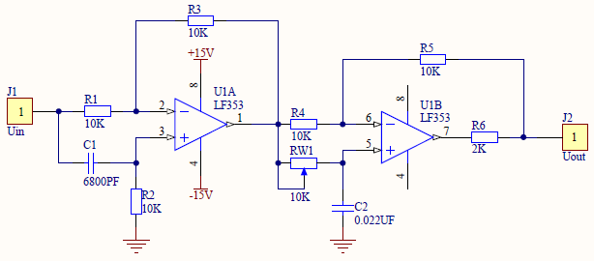
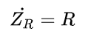
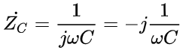
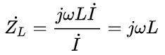
电路分析-移相器移相范围分析
交流电路中阻抗，定义为：
电阻的阻抗为：
电容的容抗为：
电感的感抗为：

Slide 16
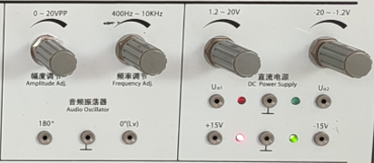
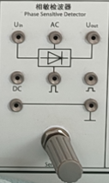
实验2.3：相敏检波器实验
采用DC直流控制模式
DC正电压：输出与输入的关系？
DC负电压：输出与输入的关系？
采用AC交流控制模式
AC与Uin 0°相位差：输出与输入的关系？
AC与Uin 180°相位差：输出与输入的关系？
AC与Uin 任意角度相位差：输出与输入的关系？

Slide 17
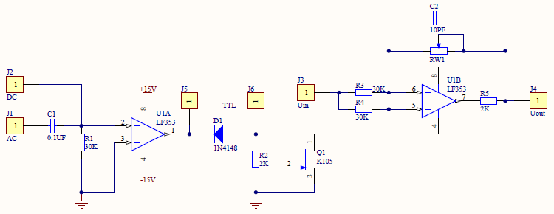
电路分析-相敏检波器

Slide 18
传感器综合实验二：三段式电感传感器的动静态测量
移相模块
放大模块
检波模块
电桥模块

Slide 19



实验2.1：三段式电感传感器静态性能测试-方法1

Slide 20
实验2.1：三段式电感传感器静态性能测试-方法1
调激励信号：峰峰值为2V，频率为4K
螺旋测微头调整，找零点，记零点残余电压
螺旋测微头调整，平台上移5mm，开始测试，至位移-5mm
螺旋测微头调整，回零点

Slide 21

实验2.1：三段式电感传感器静态性能测试-零点残余电压补偿
差动变换器II调零
按电路图连线
调整W1，W2，微调螺旋测微头，使差动放大器输出电压最小
cursor光标模式，测补偿后的零点残余电压

Slide 22
实验2.1：三段式电感传感器静态性能测试-方法2
相敏检波器倍数调节为1倍
按电路图连线
手动给一个大位移，调整相敏检波器，使示波器CH2波形接近全波整流
螺旋测微头调整，平台上移5mm，开始测试，至位移-5mm

Slide 23
实验2.1：三段式电感传感器静态性能测试-动态测试
移除螺旋测微器
低频振荡器拨杆拨到左边，调节低频振荡器的幅值和频率
示波器观测口调整
数据记录与分析
思考：如果示波器两个通道同时看不同频率段的信号，能否很好的观察？

Slide 24

实验2.2：霍尔式传感器性能-直流激励静态测试
差动放大器II调零
调节直流+2V，-2V
连线，调整霍尔传感器大致在中心位置（眼睛看）
连电路，调Rw1，使输出基本为0
位移向上2.5mm，再每向下0.25mm记数据
数据记录与分析
霍尔电势U_{H} = K_{H}IB

Slide 25
实验2.2：霍尔式传感器性能-交流激励静态测试
差动放大器II调零
相敏检波器检波旋钮调至1倍
调节音频Vp-p=4V，频率f=4KHz
连线，调整霍尔传感器大致在中心位置（眼睛看）
连电路，调节电桥RW1、RW2使输出基本为一直线
手动给位移，调移相器，至全波整流波形
位移向上2.5mm，再每向下0.25mm记数据
数据记录与分析

Slide 26
实验2.2：霍尔式传感器性能-交流激励动态测试
移除螺旋测微器
低频振荡器拨杆拨到右边，调节低频振荡器的幅值和频率
示波器观测口调整
数据记录与分析

